Slide 1

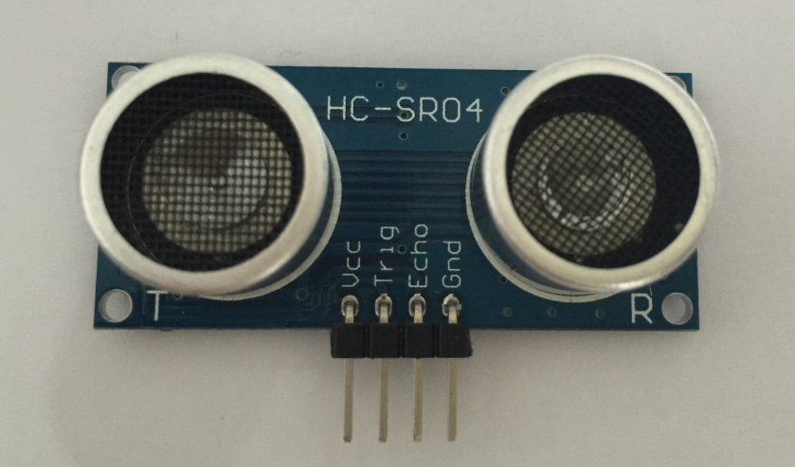
概述:
HC-SR04-P是一款宽电压工作的超声波测距模块。模块外形尺寸
及软件与老版本HC-SR04完全兼容；可以与老版本HC-SR04无缝切换。
低至3V的最低工作电压，使其与3.3V供电的MCU可以直接连接。
特点:
实物图:
宽电压工作：3V-5.5V
与HC-SR04软件与硬件尺寸
完全兼容
探测距离：
5V: 2cm – 450cm
3.3V: 2cm – 400cm
探测角度：<15°
采用工业级MCU，工作温度：
-20℃ -- 80℃
www.i-rcw.com

Slide 2
性能参数:
参数名称 | 备注 | 最小值 | 典型值 | 最大值 | 单位
工作电压 |  | 3.0 |  | 5.5 | V
5V工作电流 | Vcc=5V |  | 2.8 |  | mA
3.3V工作电流 | Vcc=3.3V |  | 2.2 |  | mA
5V最小探测距离 | Vcc=5V |  | 2 | 3 | cm
3.3V最小探测距离 | Vcc=3.3V |  | 2 | 3 | cm
5V最大探测距离 | Vcc=5V | 400 | 450 | 600 | cm
3.3V最大探测距离 | Vcc=3.3V | 350 | 400 | 550 | cm
探测角度 |  |  |  | 15 | °
探测精度 |  |  | 1 |  | %
分辨率 |  |  | 1 |  | mm
输出方式 |  |  | GPIO
工作温度 |  | -20 |  | 80 | ℃
www.i-rcw.com

Slide 3
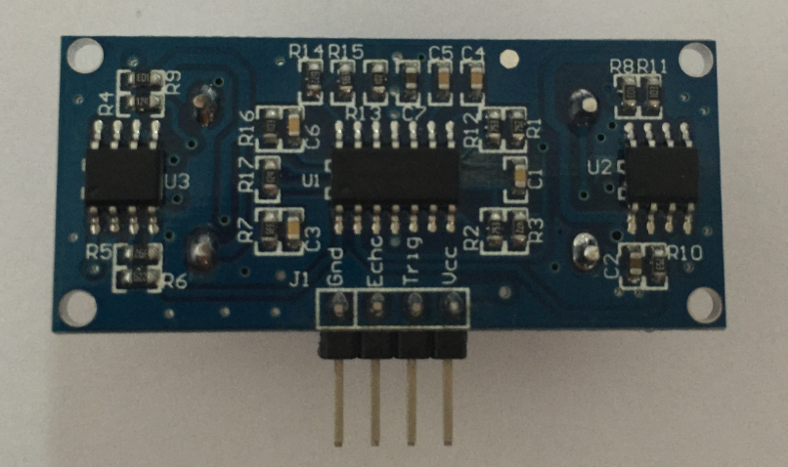
实物图:
www.i-rcw.com

Slide 4
接口定义:
Vcc、 Trig（控制端）、 Echo（接收端）、 Gnd
www.i-rcw.com

Slide 5
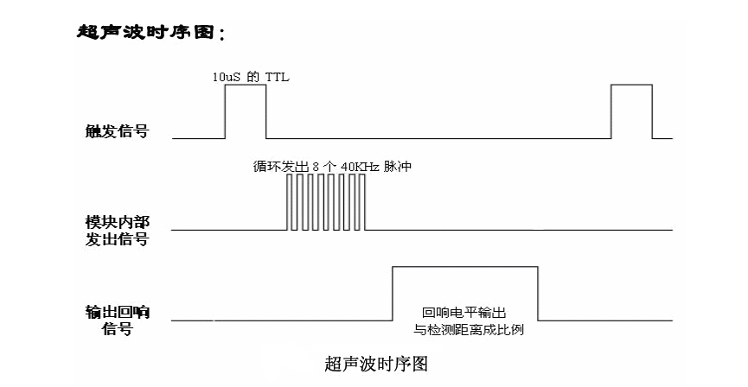
模块工作原理:
(1)采用IO触发测距，给至少10us的高电平信号,实际40-50uS效果好。
(2)模块自动发送8个40khz的方波。
(3)有信号返回，通过IO输出一高电平，高电平持续的时间就是超声
波从发射到返回的时间。
(4)测试距离=(高电平时间*声速(340M/S))/2。
www.i-rcw.com

Slide 6
应用注意:
1：此模块不宜带电连接，如果要带电连接，则先让模块的Gnd
端先连接。否则会影响模块工作。
2：测距时，被测物体的面积不少于0.5平方米且要尽量平整。
否则会影响测试结果。
3：如果测试面不是很规则或则测试远距离物体时，可采用多
次测量的方法来校正。
www.i-rcw.com

Slide 7
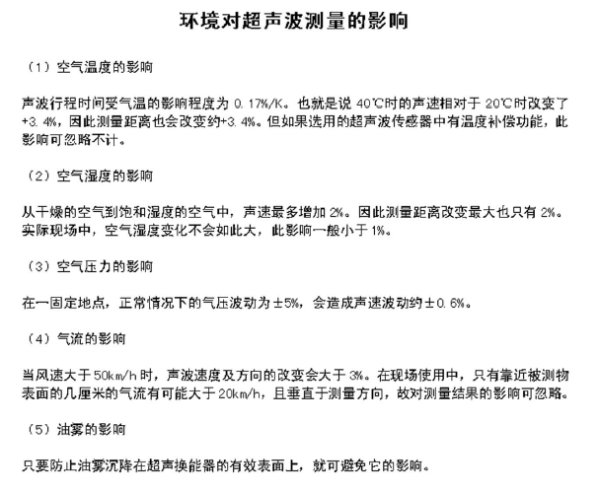
外界对超声波测距的影响:
www.i-rcw.com

